Slide 1



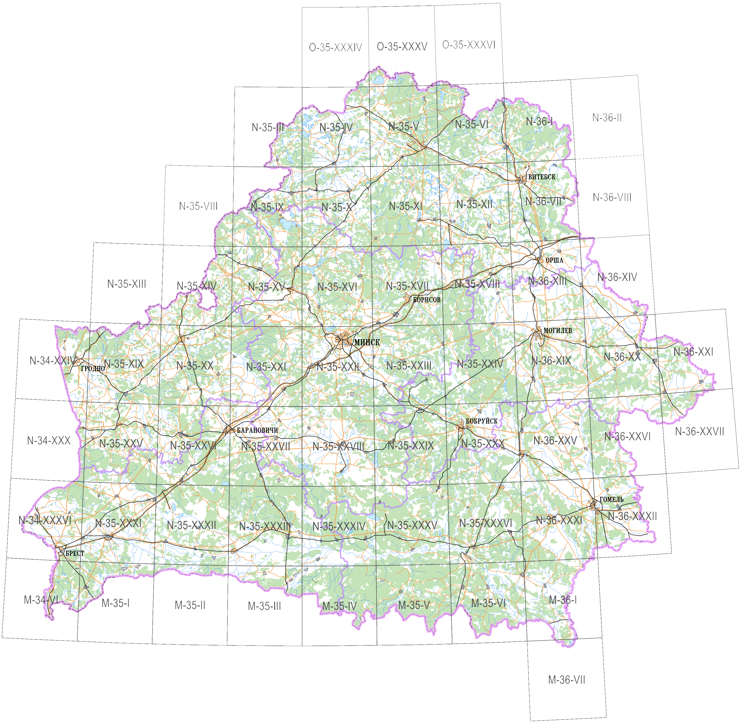






СОЗДАНИЕ МУЛЬТИМАСШТАБНОЙ
КАРТЫ
НА ОСНОВЕ ТОПОГРАФИЧЕСКИХ КАРТ
Бабура Н.П.
Государственное предприятие «Белгеодезия»
Казань 2024

Slide 2

Информация и данные, содержащие пространственные данные с географической привязкой, которые создаются органами государственного управления, органами исполнительной власти и подчиненными им государственными организациями
Министерство транспорта и коммуникаций
Кадастр автомобильных дорог общего пользования и объектов на них;
Кадастр железных дорог и объектов на них;
Кадастр внутренних водных путей и объектов на них;
Министерство энергетики
Сведения по инженерным сетям (нефтепроводы и газопроводы, электрические сети);
Министерство сельского хозяйства
Реестр мелиоративных систем отдельно расположенных гидротехнических сооружений;
Министерство культуры
Список историко-культурных ценностей;
Министерство по чрезвычайным ситуациям
Геопортал МЧС (мониторинг пожаров, наводнений, других чрезвычайных ситуаций);
Государственный пограничный комитет
Пограничная зона и пограничная полоса;
Национальный статистический комитет
Статистические данные;
Данные переписи населения.

Slide 3
Существующие недостатки, препятствующие обмену пространственными данными и требующие координации деятельности по их созданию
Представление пространственных данных в аналоговом виде;
Разные требования к пространственным данным;
Дублирование работ;
Временные затраты на поиск пространственных данных.
Внесением изменений в Закон Республики Беларусь от 14 июля 2008 г. № 396-З ”О геодезической и картографической деятельности“ определены правовые основы создания пространственных данных, порядок формирования, функционирования и развития Национальной инфраструктуры пространственных данных (НИПД), а также анализ ее функционирования.
Государственной программой «Цифровое развитие Беларуси» на 2021–2025 годы предусмотрено развитие НИПД в части создания Национального геопортала Республики Беларусь.
Национальный геопортал начнет функционировать с 1 января 2026 г.
Оператором определено государственное предприятие «Белгеодезия».

Slide 4
В Республике Беларусь государственную научно-техническую политику в области картографической деятельности осуществляет Государственный комитет по имуществу Республики Беларусь (далее – Госкомимущество).
На государственное предприятие «Белгеодезия» Госкомимуществом возложены задачи создания и обновления государственных топографических карт, государственных топографических планов и топографических планов населенных пунктов установленного масштабного ряда в графической, цифровой и иных формах.
В разные годы на территорию Республики Беларусь созданы государственные топографические карты масштабного ряда от 1:10 000 до 1:1 000 000 и топографические планы населенных пунктов масштаба 1:10 000 в аналоговом виде.
Топографические карты в цифровой форме (формат F20S) государственное предприятие «Белгеодезия» создает с 1985 г.
В 2001 г. выходным форматом был определен SXF (ГИС «Панорама»).
Постановлением Совета Министров Республики Беларусь от 09.03.2009 N295 установлены нормы периодичности обновления государственных топографических карт и топографических планов населенных пунктов, которые определяются на территории с учетом интенсивности их развития, важности и объема изменившихся объектов местности, потребности в таких картах государственных органов, отраслей экономики и обороны страны и составляют 6-10 лет.

Slide 5
Текущее состояние наличия государственных топографических карт (ЦТК)
и топографических планов населенных пунктов (ЦТП) в цифровой форме
ЦТП масштаба 1:10 000
ЦТК масштаба 1:50 000
Общее количество номенклатурных листов ЦТК и доля актуальных в общем покрытии территории Республики Беларусь.
1 : 10 000 | 1 : 25 000 | 1 : 50 000 | 1 : 100 000 | 1 : 200 000 | 1 : 500 000 | 1 : 1 000 000
11 241 | 2 906 | 765 | 210 | 61 | 12 | 7
15 % | 14 % | 91 % | 67 % | 57 % | 17 % | -

Slide 6
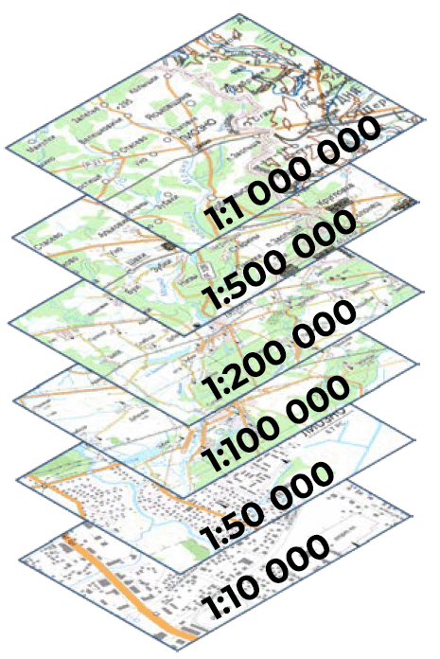
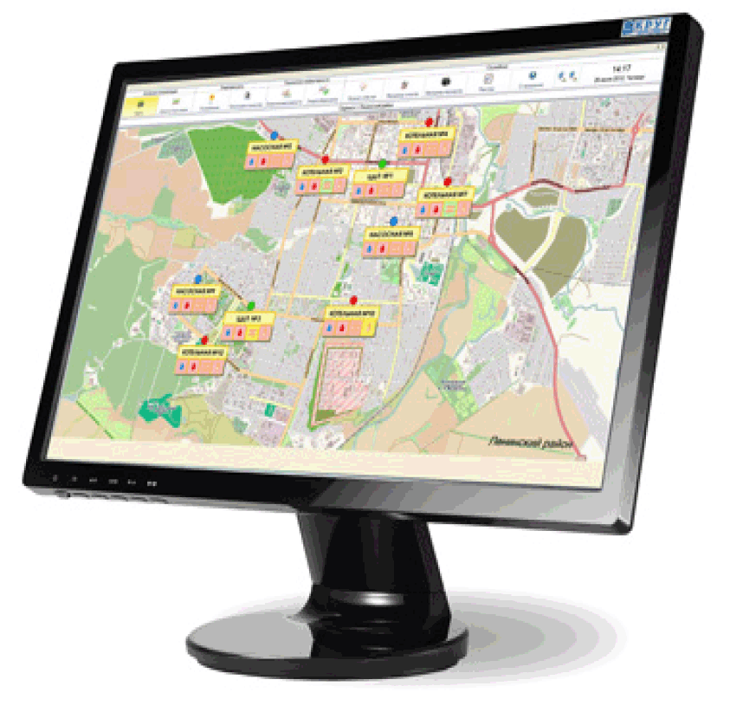
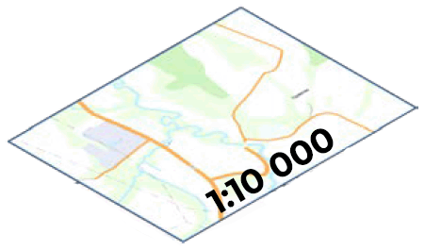
Основные этапы создания мультимасштабной карты
Согласование цветовой палитры и создание легенды
Унификация архивных ЦТК и ЦТП
Приведение ЦТК и ЦТП к открытому опубликованию
Создание отмывки рельефа для каждого масштаба
Публикация WMS-сервиса
ЦТК и ЦТП
Формирование и публикация объединенного WMS-сервиса
ЗИС
Создание легенды, приближенной к легенде топографической карты
Публикация WMS-сервиса

Slide 7
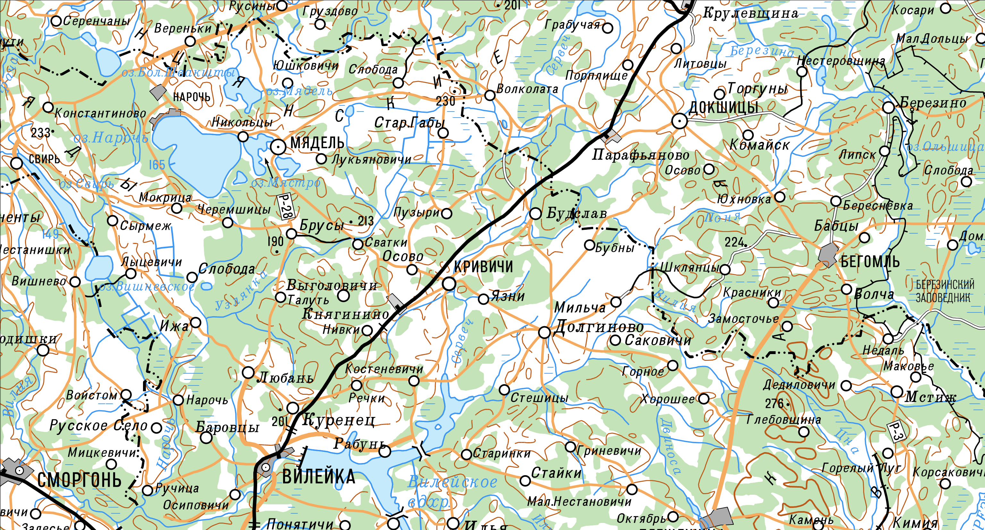
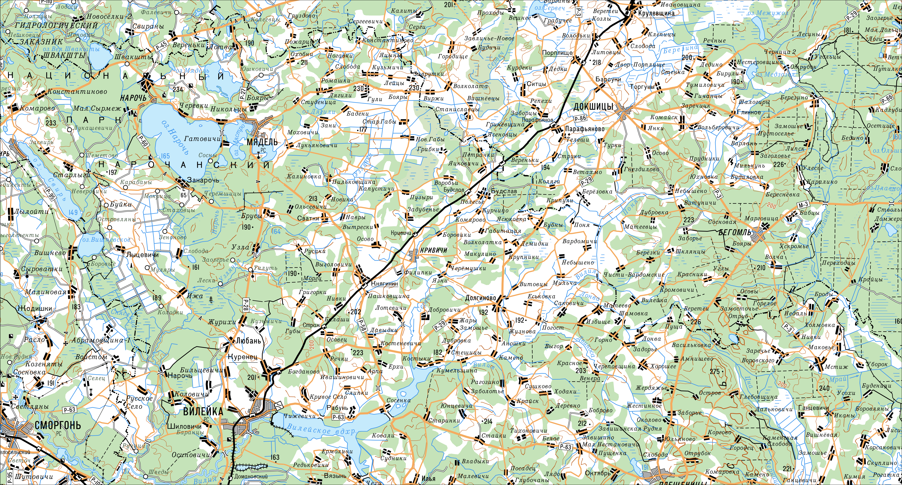
Пример мультимасштабной карты

Slide 8
При выполнении работ по созданию мультимасштабной карты
возник ряд недостатков и проблем
Недостатки и проблемы | Способы устранения
Несводки объектов на картах с разновременным состоянием местности | Составление перечня важных объектов, влияющих на эффективность принятия решений в различных сферах деятельности Определение вида геоинформационного пространства (безразрывное или полистовое) Оперативное поступление информации об изменениях важных объектов, внесенных в перечень Мониторинг мультимасштабной карты

Slide 9
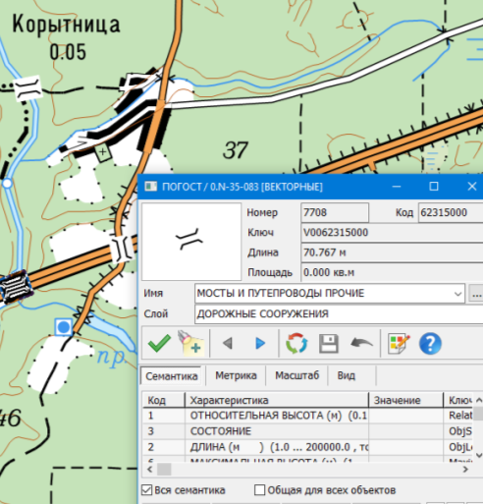
При выполнении работ по созданию мультимасштабной карты
возник ряд недостатков и проблем
Недостатки и проблемы | Способы устранения
Изменение правил цифрового описания картографической информации СТБ 1753-2016 | Разделение в кодовом описании подписей характеристик и пояснительных подписей, а также объектов, которые идентично отображаются на карте (мосты и путепроводы, дамбы и валы и т.д.) Внесение изменений в правила локализации отдельных внемасштабных объектов (трубы и мосты через незначительные препятствия, кладбища, разрушенные строения и т.д.)

Slide 10
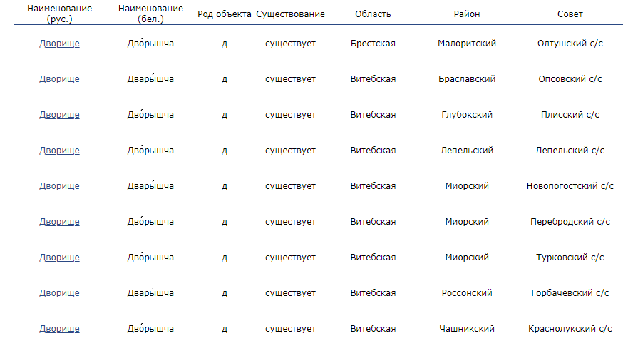
Пример таблицы
Государственного каталога географических наименований Республики Беларусь

Slide 11
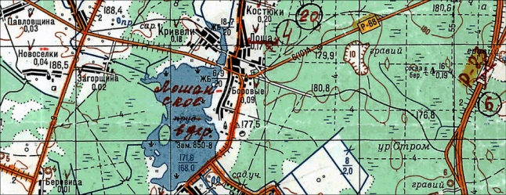
Существующая структура Дежурной справочной карты Республикик Беларусь
цифровая дежурная карта 1:100 000;
номенклатурные листы растровых топографических карт масштаба 1:100 000;
формуляры по номенклатурным листам топографических карт масштаба 1:100 000;
номенклатурные листы цифровых топографических карт масштаба 1:100 000;
дополнительные картографические материалы и данные.
Фрагменты ДСК РБ
Цифровой вид
Растровый вид

Slide 12
Преимущества создания мультимасштабной карты
В Республике Беларусь появится открытая национальная картографическая основа, наличие которой позволит повысить доступность к достоверным пространственным данным, заинтересованность в которых проявляют:
Министерство обороны
Министерство по чрезвычайным ситуациям
Государственный пограничный комитет
Республиканские органы государственного управления, местные исполнительные и распорядительные органы, иные юридические лица, физические лица, в том числе индивидуальные предприниматели, осуществляющие градостроительную деятельность
Министерство природных ресурсов и охраны окружающей среды Республики Беларусь в рамках ведения Государственного кадастра недр
Учреждения образования
Любой пользователь глобальной компьютерной сети Интернет

Slide 13



Государственный комитет
по имуществу
Республики Беларусь
Топографо-геодезическое республиканское унитарное предприятие “Белгеодезия”
220029, пр-т Машерова, 17,
Минск, Республика Беларусь
www.geo.by
info@belgeodesy.by
Спасибо за внимание!

